Slide 1
Como preparar teses e artigos científicos?
Curso “Metodologia de Pesquisa”
Gilberto Câmara

Slide 2
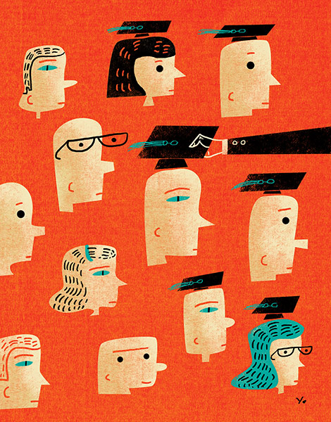
O que fazer para terminar uma tese?
www.jamesyang.com

Slide 3
O que fazer para terminar uma tese?
Você precisará entender como a Ciencia funciona na prática!
www.jamesyang.com

Slide 4
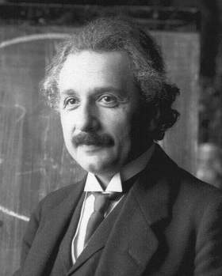
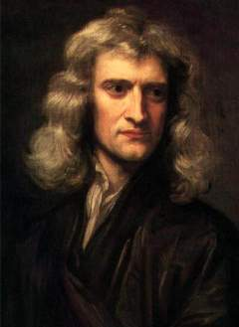
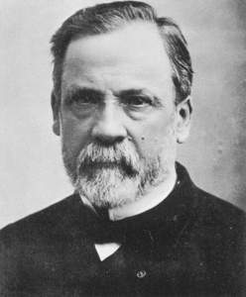
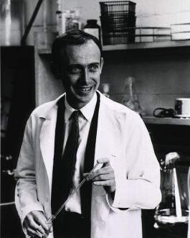
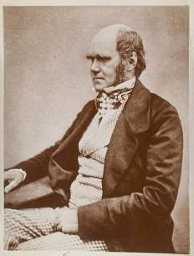
Ética na Pesquisa Científica
Conjunto de práticas de ação adotadas pela comunidade científica

Slide 5
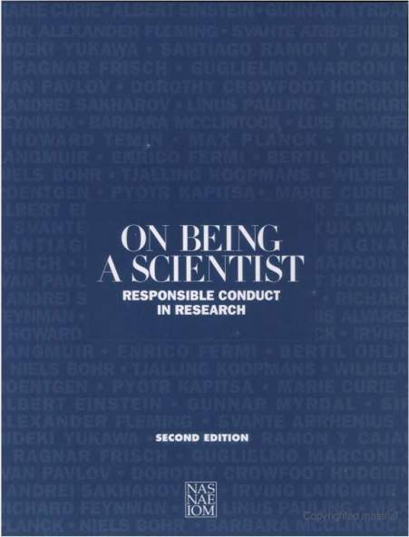
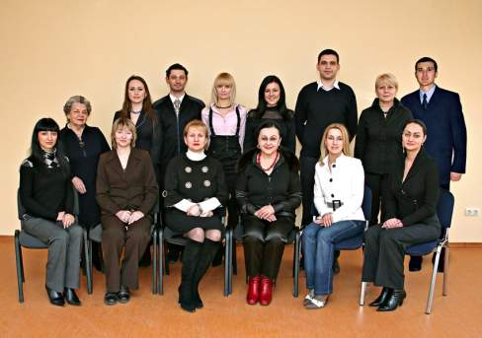
Quem define as práticas coletivamente aceitas?
A comunidade científica é auto-referente e auto-regulada

Slide 6
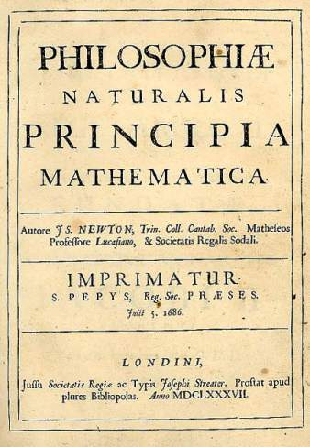
Ética da comunidade científica: princípios
Primazia: quem publica o primeiro artigo sobre o tema, tem o crédito da descoberta (ou da invenção)
Avanço do conhecimento: todo artigo científico deve conter um resultado inédito e relevante para a Ciência
Reprodutibilidade: todo experimento publicado deve ser replicável por outrem

Slide 7
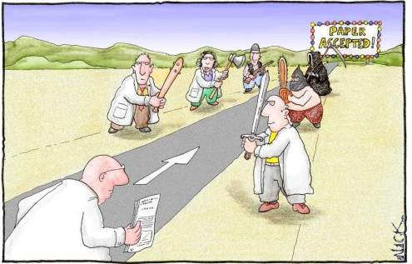
Ética da comunidade científica: revisão por pares

Slide 8
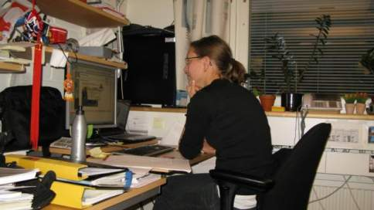
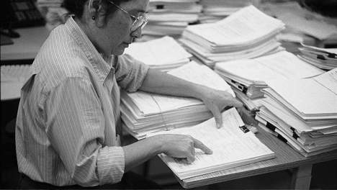
Revisão por pares
Artigo recebido pelo editor
Enviado para revisores externos
Recomendações dos revisores
Nova revisão
Publicação

Slide 9
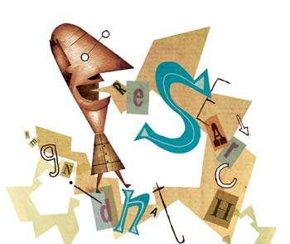

As evidências são preocupantes
“É difícil encontrar boa ciência em artigos mal escritos”
Joan Bennett (ed, Mycology )
“Todos os artigos escritos em inglês ruim são rejeitados no processo de peer review porque o conhecimento não pode ser compreendido no nível requerido para a publicação.”
Robert McMeeking (editor, Journal of Applied Mechanics)

Slide 10
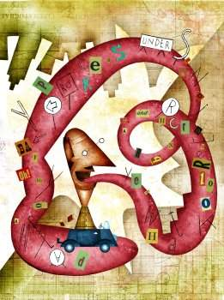
Escrever em Inglês não basta...
“Sou editor de revista científica. É comum receber artigos escritos por pesquisadores que não souberam planejar suas pesquisas nem executar os experimentos e pecaram na adoção de uma metodologia. O fato de não saberem também escrever em inglês é um detalhe numa cadeia de problemas.”
Benedito Barraviera (Ass Bras Edit Científicos )

Slide 11
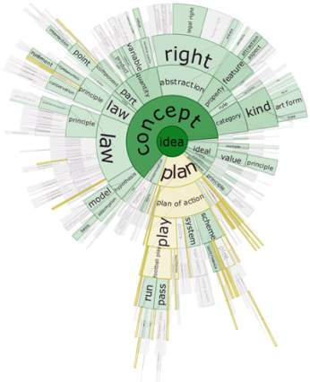
Qual o problema dos artigos ruins?
“Um exercício que sempre proponho aos meus alunos é detectar a pergunta do artigo. Muitos não conseguem fazer isso. O problema, com certa frequência, é que o trabalho científico está apenas repetindo algo que já foi feito. Falta domínio da linguagem científica”.
“Faltam conhecimento e treinamento nos pesquisadores brasileiros para compreender o que é um artigo científico e o tipo de abordagem talhado para publicação em revistas internacionais”
Márcia Triunfol (ex-editora assistente da Science)

Slide 12
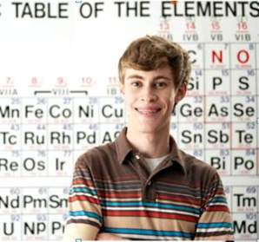
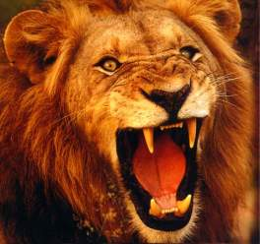
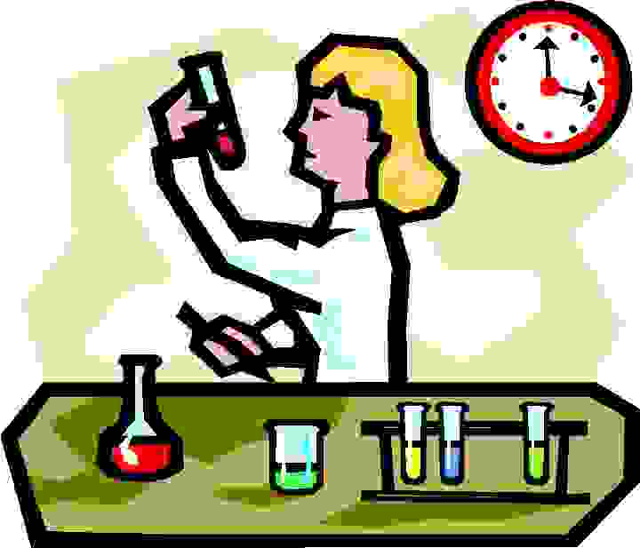
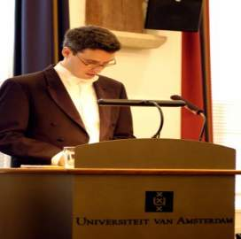
Fases da Pesquisa
Escolha do Orientador
Definição do Problema
Realização da Pesquisa
Publicação e defesa

Slide 13

O princípio básico da pós-graduação
www.jamesyang.com
A tese é sua, o orientador apenas te mostra caminhos (e às vezes nem isso...)

Slide 14
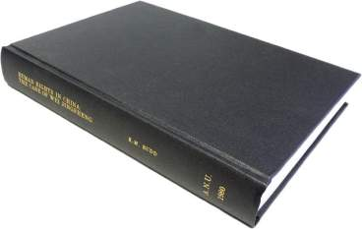
Desenvolvimento da Tese
Submeta artigos científicos com resultados o mais cedo possível
Componha a tese a
partir dos artigos

Slide 15
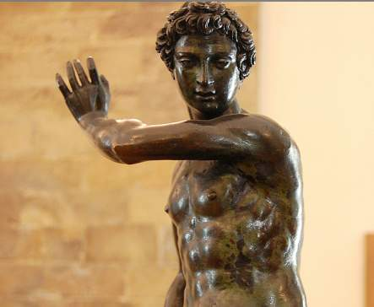
Escrever uma tese é como esculpir

Slide 16
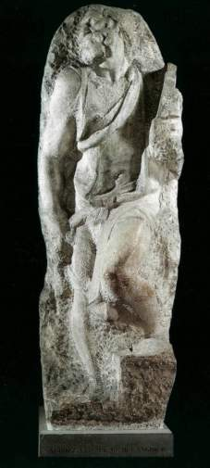
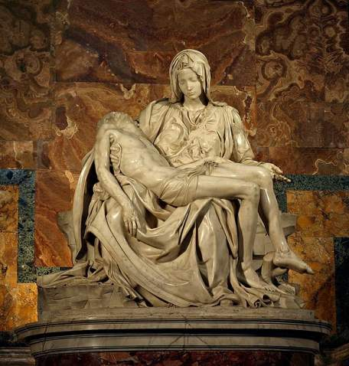
Uma escultura é um exercício de cortar
Extrair forma da pedra dura
“Writing is not like painting where you add. Writing is more like a sculpture where you remove, you eliminate in order to make the work visible.” (Elie Wiesel)

Slide 17
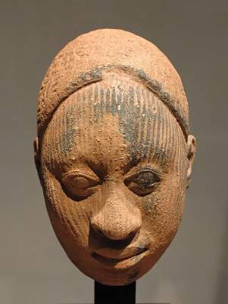
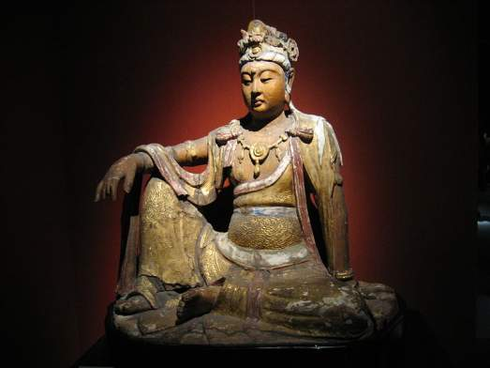
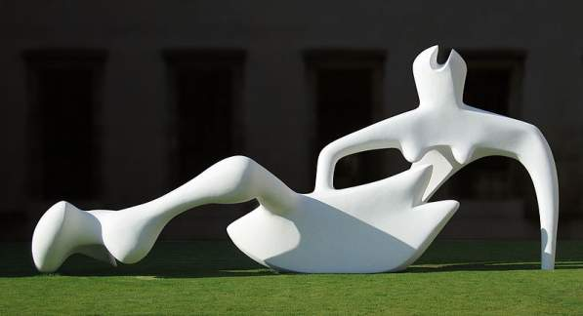
Escultura: coesão e clareza
A estátua está escondida em um bloco de mármore ou de madeira; o escultor apenas remove o supérfluo

Slide 18

O Método científico na prática
Problema
Hipótese
(Método)
Experimento
com
Resultados
Discussão e
Conclusões

Slide 19
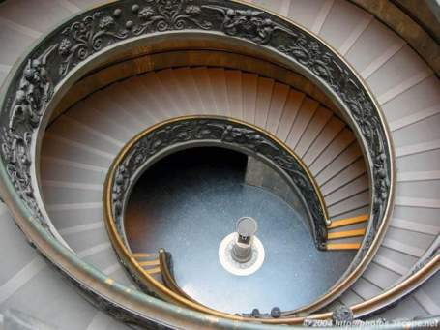
Escrita em espiral
Planejamento
Geração da primeira versão
Revisões técnicas (conteúdo)
Revisões de estilo (clareza e legibilidade)
Revisões por colegas e orientador

Slide 20
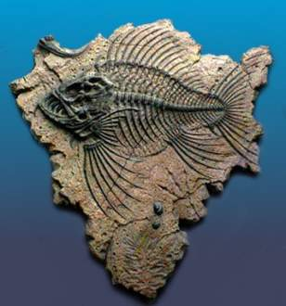
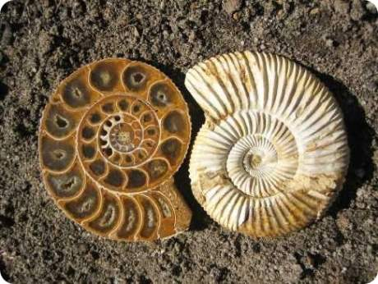
1. Introdução
Qual é o problema científico?
Qual é a motivação da tese?
De onde vem o problema?
Quem tratou disto antes?
O que eu vou fazer?

Slide 21
2. Hipótese + Métodos
Como você propõe resolver/abordar o problema científico?
O que há de diferente em relação à literatura?
Qual será sua contribuição para o avanço do conhecimento?

Slide 22
3. Resultados (estudos de caso)
Quais foram os principais resultados do estudo?
Qual a validade estatística e incerteza?
O que o leitor precisa saber?

Slide 23
4. Discussão
O que mostram seus resultados?
Como se comparam com a literatura?
Qual o poder de generalidade dos resultados?
Qual a contribuição efetiva para o avanço do conhecimento?

Slide 24
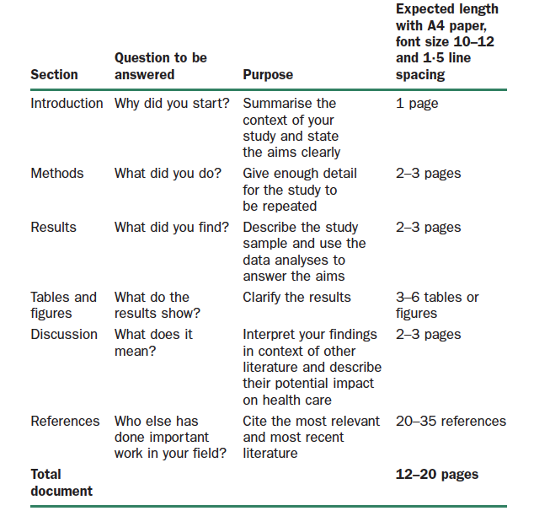
fonte:
"Scientific Writing: easy when you know how” (Peat et al.)

Slide 25
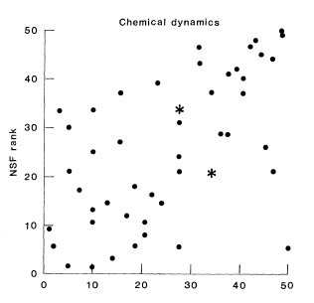
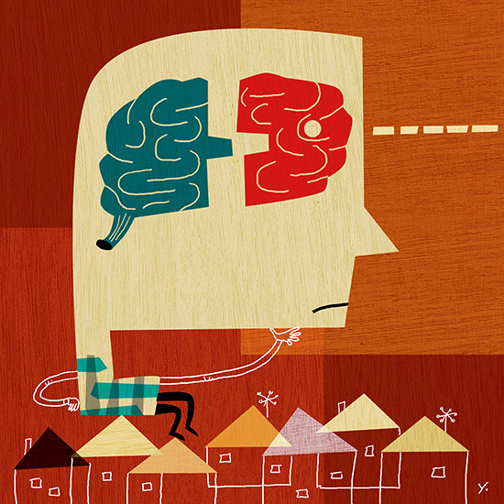
Subjetividade
www.jamesyang.com
second review
50 pedidos para financiamento da NSF (Química)
Avaliados de forma independente duas vezes
Conclusão: julgamento depende de quem revisa
S Cole et al, “Chance and consensus in peer review”, Science 1991

Slide 26
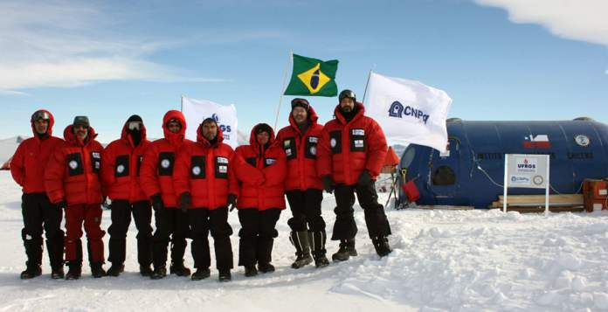
Preconceito
Dificuldade em publicar artigos sem fazer parte dos principais centros de pesquisa: problemas de reconhecimento e preconceitos contra autores do Sul

Slide 27
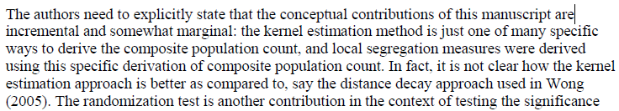
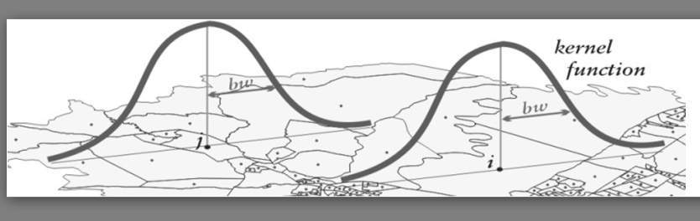
O que você faria?
F Feitosa, G Câmara, A Monteiro, T Koschitzki, M Silva, “Global and Local Spatial Indices of Urban Segregation”, International Journal of Geographical Information Science, vol 21(3):299-323, March 2007.

Slide 28
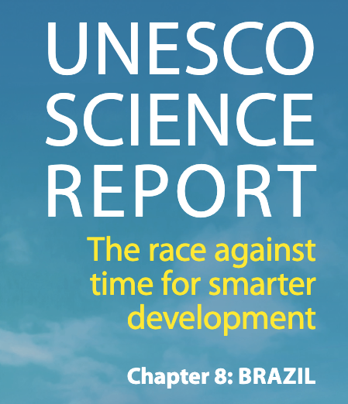
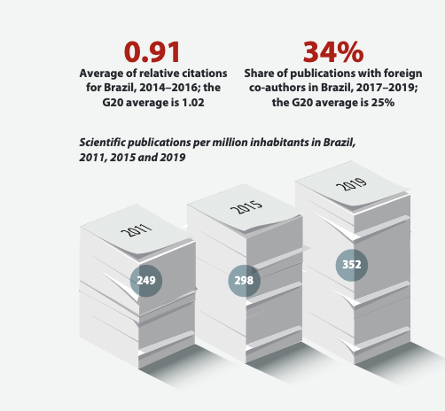

Slide 29

Problemas com revisão pelos pares
“Houston, we have a problem”
“Peer review is slow, expensive, profligate of academic time, highly subjective, prone to bias, easily abused, poor at detecting gross defects, and almost useless in detecting fraud.” R. Smith, BMJ

Slide 30

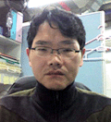
O sonho de todo autor
www.jamesyang.com
Hyung-In Moon
“Moon suggested preferred reviewers during the submission which were him or colleagues under bogus identities and accounts. The reviews were almost always favourable but still provided suggestions for paper improvement.”
fonte: retractionwatch

Slide 31
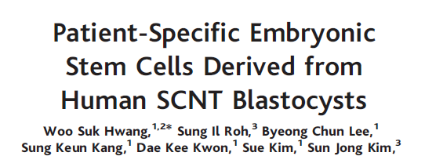
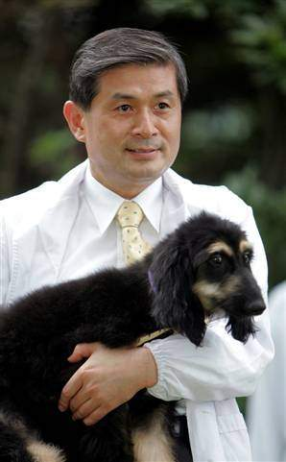
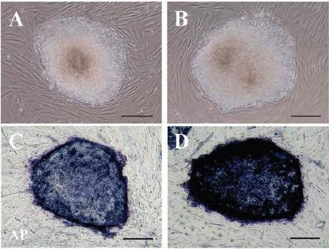
Hwang Woo-Suk e a clonagem humana
Science, 3008, 1777 (2005)
Clonagem de cachorro
(2004)

Slide 32

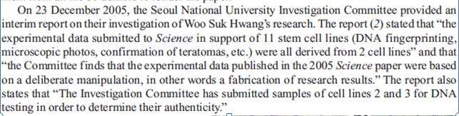
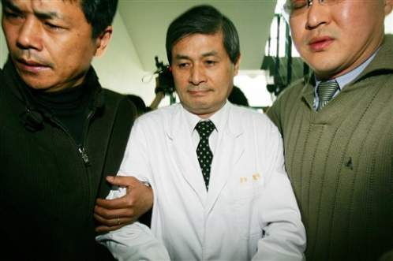
Hwang Woo-Suk e a clonagem humana

Slide 33
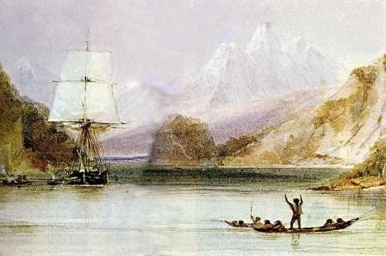
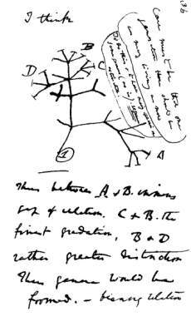
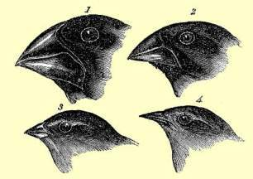
Darwin e a publicação da Origem das Espécies
Viagem do Beagle (1831-1836)
Notas de Darwin
Tentilhões de Galápagos

Slide 34
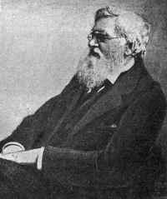
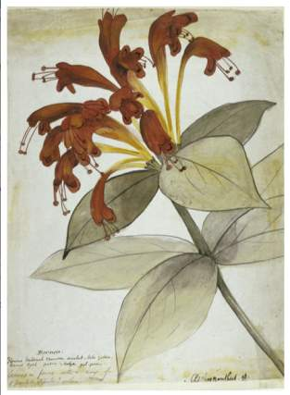
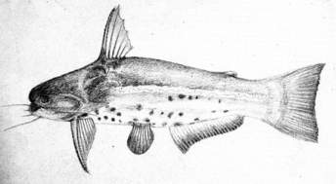
Wallace e a teoria da seleção natural
A.R. Wallace (1823-1913)
Flor na Indonésia
Peixe no Amazonas

Slide 35
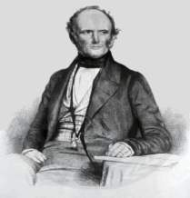

Darwin, Wallace e a seleção natural
“On The Tendency of Varieties to Depart Indefinitely from the Original Type”
(June, 1858)
“All my originality will be smashed”
(carta a Lyell)
Charles Lyell, editor

Slide 36



Quem descobriu o cálculo?
Newton propos o método dos fluxions (tangentes)
Leibniz propôs o cálculo diferencial (idéia de limite)

Slide 37



DNA: Teoria e observações
Levene descobriu a composição (ATCG) mas propôs a estrutura errada (1919)
Meischer isolou o DNA (1871)
Hershey e Chase: DNA é o material genético do virus T2 (1952)

Slide 38






Quem descobrirá a estrutura do DNA?
King´s College Londres
(Wilkings e Franklin)
Cambridge
(Watson e Crick)
CALTECH
(Pauling)

Slide 39




DNA: Teoria e observações
Watson tem acesso à “Foto 51” de Rosalind Franklin (1952)
Watson e Crick constroem modelos de cartolina.
Faltam dados experimentais (1950)
Watson and Crick Nature, 171, pp 737-78 (1953)
Imagem atômica do DNA

Slide 40

É honesto exagerar para publicar?
W. Laurance et al, “The Future of the Brazilian Amazon?”, Science, 2001
Cenários para a Amazônia em 2020 segundo Laurance et al, 2001
Cenário otimista: 28% de desmatamento
Cenário pessimista: 42% de desmatamento
“We generated two models with realistic but differing assumptions--termed the "optimistic" and "nonoptimistic" scenarios--for the future of the Brazilian Amazon. The models predict the spatial distribution of deforested or heavily degraded land, as well as moderately degraded, lightly degraded, and pristine forests”.

Slide 41

The Future of Brazilian Amazonia?
Optimistic scenario: 28% of deforestation (1 million km²) by 2020
Complete degradation up to 20 km from roads (existing and projected)
Moderate degradation up to 50 km from roads
Reduced degradation up to 100 km from roads

Slide 42

Cenário de catástrofe e realidade observada...
Laurance et al., 2001
Cenário otimista (2020)
Dado real do INPE (Prodes, 2008)
Savannas, non-forested areas, deforested or heavely degrated
Cerrado e desmatamento
Degradação moderada
Desmatamento
Degradação leve
Floresta
Floresta intocada

Slide 43
Cenário de catástrofe e realidade observada...
Laurance et al., 2001
Cenário otimista (2020)
Dado real do INPE (Prodes, 2008)
Cerca de 1 milhão de km2 desmatados em 2020
Cerca de 500 mil km2 desmatados até 2009
Para que o cenário otimista de Laurence acontecesse, seria preciso desmatar 50 mil km2 por ano de 2010 a 2020!

Slide 44



Resumo: A ética científica é amoral
Siga as regras da ética científica para conseguir publicar
Não tenha ilusões:
1. Ciência é atividade competitiva
2. Os limites da ética científica são fluidos
3. Há muita gente desonesta
...procure manter-se íntegro mesmo assim!

Slide 45




Resumo: A ética científica é amoral
Conheça as regras e os limites da ética científica e não tenha ilusões
Fazer Ciência não lhe fará ser uma pessoa melhor...
...mas mesmo assim você poderá ser feliz, se souber como agir!

